Slide 1
Отчет работы центра (ЦИТ, ЦТС)
Руководитель Н.Ю. Лисин

Slide 2
Сотрудники 2015-2018 г.
Лисин Н.Ю.
Морозов И.А.
Чернышев И.Н.
Королёв В.И.
Разиков А.А.
Пенкин М.В.
Гайнуллин Р.Д.

Slide 3
Направления работы
Обеспечение учебного процесса;
Обслуживание СВТ сотрудников Института;
Администрирование учетных записей пользователей (домен + электронная почта);
Обслуживание серверного оборудования;
Обслуживание сетевого оборудования (включая беспроводную сеть ИРО);
Техническое сопровождение вебинаров, видео-конференций, видео-трансляций;
Закупка СВТ в Институт;
Техническое обслуживание беспроводной сети и сети Интернет в общежитии;
Сопровождение бухгалтерии (сдача бухгалтерской отчетности по электронным каналам связи);
Облачная АТС.

Slide 4
Распределение ключевых обязанностей
Морозов Лисин
Лисин
Морозов Гайнуллин
Бухгалтерия
Руководство
АТС
Обеспечение учебного процесса
Обслуживание СВТ сотрудников
Администрирование учетных записей
Обслуживание серверного/сетевого оборудования
Видеоконференции
Закупки
Общежитие
Гайнуллин
Морозов
Пенкин
Морозов
Гайнуллин
Лисин
Морозов
Лисин

Slide 5
Обеспечение учебного процесса
Всего в Институте:
9 учебных аудиторий;
4 компьютерных класса;
1 студия.
Выполняемые работы:
Профилактика программного обеспечения;
Профилактика аппаратного обеспечения;
Установка специализированного программного обеспечения для проведения занятий (проверка ЕГЭ, телешкола и т.п.).
Периодичность выполнения:
2015-2016 г. – 1 раз в 6 месяцев (4 раза);
2017-2018 – 1 раз в квартал (5 раз).

Slide 6
Обеспечение учебного процесса
Сопровождение внутренних и внешних мероприятий Института:
Фотосъёмка;
Видеосъёмка;
Запись звука (по требованию)
Первичная обработка фотоматериалов;
Первичная обработка видеоматериалов;
Первичная обработка звуковых дорожек;
Подготовка оборудования для проведения внешних мероприятий.

Slide 7
Обслуживание СВТ сотрудников Института
Подключение технических средств (далее ТС) (принтеры, МФУ, веб-камеры…);
Диагностика неисправностей ТС (аппаратного и программного обеспечения, в т.ч. антивирусная профилактика);
Ремонт ТС (на уровне замены основных блоков);
Отправка неисправных ТС в сервисный центр;
Техническая поддержка (решение проблем пользователей, возникающих при работе с программным либо аппаратным обеспечением).

Slide 8
Обслуживание СВТ сотрудников Института
Работы | 2015 (час.) | 2016 (час.) | 2017 (час.) | 2018 (час.)
Подключение ТС | 214,4 | 232,6 | 251,4 | 75,3
Диагностика | 738,65 | 720,2 | 798,7 | 239,4
Ремонт ТС | 24 | 21 | 32 | 6
Отправка в СЦ | 14 | 8 | 4 | 2
Тех. поддержка | 46,88 | 51,3 | 57,8 | 17,1

Slide 9
Администрирование учетных записей
Администрирование учетных записей пользователей (сотрудники ИРО и системные учетные записи) – 208;
Администрирование почтовых учётных записей (сотрудники ИРО и системные учетные записи) – 190 ;
Администрирование почтовых алиасов (группы рассылки: кафедральные и системные) – 39;
Настройка групп безопасности (кафедральные и системные)- 35.

Slide 10
Администрирование учетных записей
Выполняемые работы:
Ввод учетной записи на сервер;
Смена пароля;
Удаление учетной записи;
Настройка параметров безопасности.
Составляют настройку разных серверов, выполняются за раз в комплексе
Работы | 2015 г. (час.) | 2016 г. (час.) | 2017 г. (час.) | 2018 г. (час.)
Доменные учетные записи | 152 | 180 | 185 | 55,5
Учетные записи электронной почты | 152 | 180 | 185 | 55,5
Почтовые алиасы | 152 | 180 | 185 | 55,5
Группы безопасности | 152 | 180 | 185 | 55,5

Slide 11
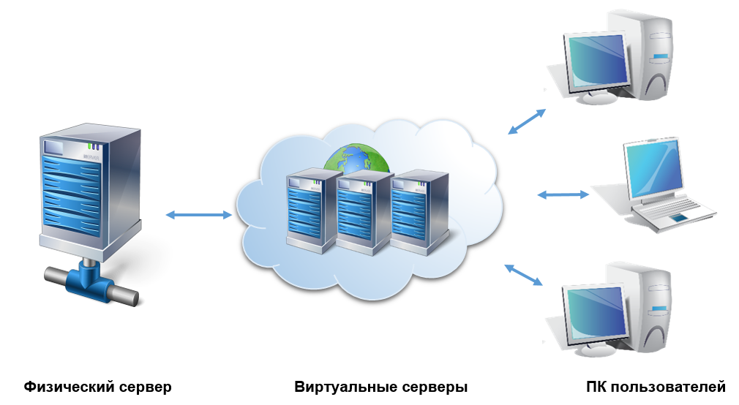
Серверное оборудование
Серверная инфраструктура Института:
9 физических серверов – поддерживают работу 1С и систему управления виртуальными машинами;
17 виртуальных серверов – внутренние сетевые ресурсы для обеспечения доступа в сеть Интернет, почтовый сервер, облачный сервис хранения файлов, сайты Института;

Slide 12
Серверное оборудование
Работы на 1 сервер | 2015 г. (раб.) | 2016 г. (раб.) | 2017 г. (раб.) | 2018 г. (раб.)
Установка обновлений ОС и внутренних сервисов | 160 | 174 | 155 | 46
Профилактика аппаратного обеспечения | 2 | 2 | 2 | 0
Создание резервных копий (1 раз в неделю) | 48 | 48 | 48 | 14
Итого:
26 Серверов (виртуальные (17) + физические (9) | 226 | 240 | 221 | 60

Slide 13
Сетевое оборудование
Сетевая инфраструктура Института:
8 коммутаторов – обеспечение работы локальной сети Института;
2 шлюза доступа в сеть Интернет (основной и резервный);
2 коммутатора – обеспечение работы сети DMZ;
4 коммутатора – поддержка работы беспроводной сети Института;
15 точек доступа – беспроводная сеть ИРО.

Slide 14
Сетевое оборудование
Работы на 1 коммутатор | 2015 г. (раб.) | 2016 г. (раб.) | 2017 г. (раб.) | 2018 г. (раб.)
Профилактика аппаратного обеспечения (без учета точек доступа) | 24 | 24 | 28 | 0
Обновление встроенного программного обеспечения | 24 | 24 | 28 | 0
Перенастройка таблицы маршрутизации | 36 | 45 | 52 | 14
Итого:
Коммутаторы (16) и точки доступа (15) | 1320 | 1464 | 1700 | 224

Slide 15
Сроки Обслуживания серверного и сетевого оборудования
Плановая профилактика сетевого оборудования – 1 раз в 6 месяцев;
Плановая профилактика серверов - 1 раз в 12 месяцев;
Создание резервных копий данных серверов - 1 раз в неделю;
Обновление программного обеспечения серверов - 1 раз в неделю;
Обновление встроенного программного обеспечения сетевого оборудования – 1 раз в 6 месяцев.

Slide 16
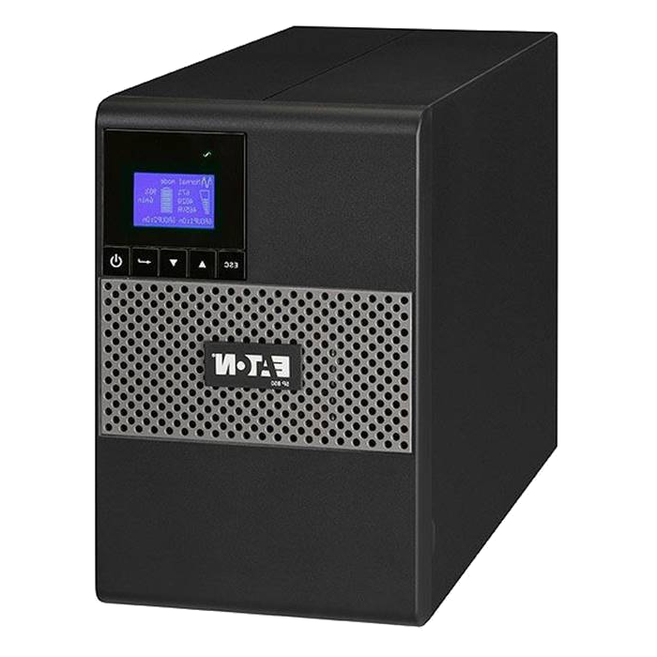
Источники бесперебойного питания (ИБП)
Всего в Институте 9 ИБП:
Используются для защиты серверов и сетевого
оборудования:
Защита от перепадов напряжения в электросети;
Обеспечение отключения серверов без потери данных.
Работы | 2015 г. (раб.) | 2016 г. (раб.) | 2017 г. (раб.) | 2018 г. (раб.)
Замена АКБ (по мере выхода из строя) | 1 | 1 | 2 | 0

Slide 17
Техническое сопровождение вебинаров
Всего | 2015 г. | 2016 г. | 2017 г. | 2018 г.
644 | 53 | 222 | 271 | 98

Slide 18
Закупка аппаратного и программного обеспечения
! Данная процедура выполняется при наличии финансирования.
Работы:
Подбор аппаратного обеспечения, удовлетворяющего потребностям организации (сотрудника);
Подбор программного обеспечения, удовлетворяющего потребностям организации (сотрудника);
Выбор поставщика (критерий – наиболее низка цена и качественного сопровождение в течении гарантийного срока);
Получение документов на оплату (прямая закупка);
Подготовка технического задания (в случаях с котировками, с запросом цен на оборудование).

Slide 19
Техническое обслуживание беспроводной сети и сети Интернет в общежитии.
Работы | 2015 г. (раб) | 2016 г. (раб) | 2017 г. (раб) | 2018 г. (раб)
Профилактика | 6 | 6 | 6 | 1
Смена Интернет-провайдера | 0 | 0 | 4 | 0
Подключение к облачной АТС | 0 | 0 | 5 | 2
* Профилактика проводится 1 раз в 2 месяца (4 часа).

Slide 20
Сопровождение бухгалтерии
Работы:
Устранение проблем взаимодействия базы данных с сервисом 1с;
Контроль удалённого доступа специалистов ООО «Спектр Автоматика» к серверу 1С;
Установка специализированного программного обеспечения (криптография, аутентификация с проверкой подлинности по нескольким условиям, электронно-цифровая подпись.
Работы | 2015 г. (час.) | 2016 г. (час.) | 2017 г. (час.) | 2018 г. (час.)
Сопровождение бухгалтерии | 141,5 | 152,4 | 160,8 | 48,2

Slide 21
Техническая поддержка работы облачной АТС
Плюсы:
Удешевление стоимости звонков;
Подключение общежития к облачной АТС – экономия на оплате разговоров;
Простота сопровождения;
Голосовое меню;
Интеллектуальная переадресация;
Отказ от аутсорсинга АТС => экономия на перекоммутации.
Минусы:
Полная пере коммутация со старой АТС на новую (отсутствовала схема сети);
Проблемы с телефонными линиями в процессе внедрения.

Slide 22
Выполняемые работы
Пере коммутация существующих внутренних линий связи внутри серверных консолей;
Пере подключение существующих телефонных розеток;
Взаимодействие с поставщиком услуг связи по вопросам перепрограммирования внутренних номеров на новые консольные порты коммутатора.

Slide 23
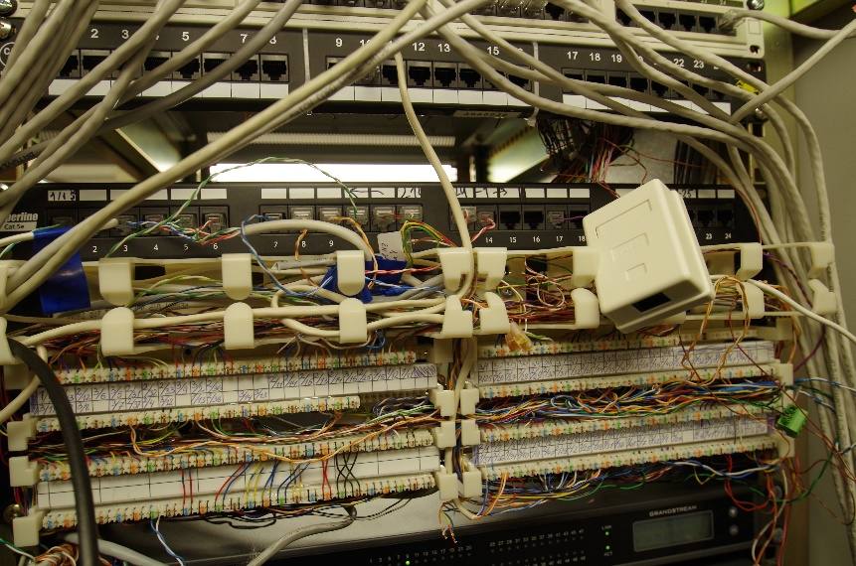
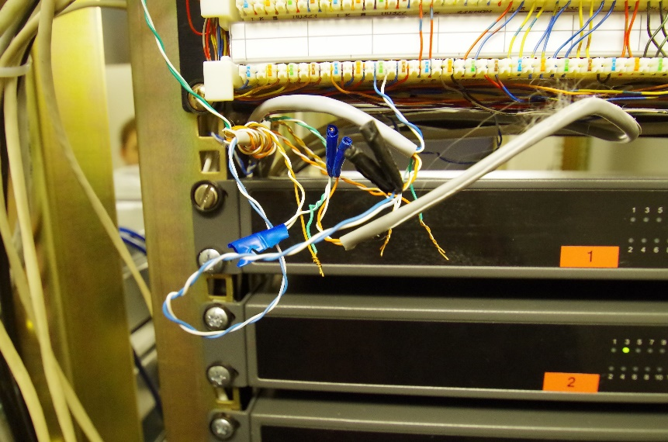
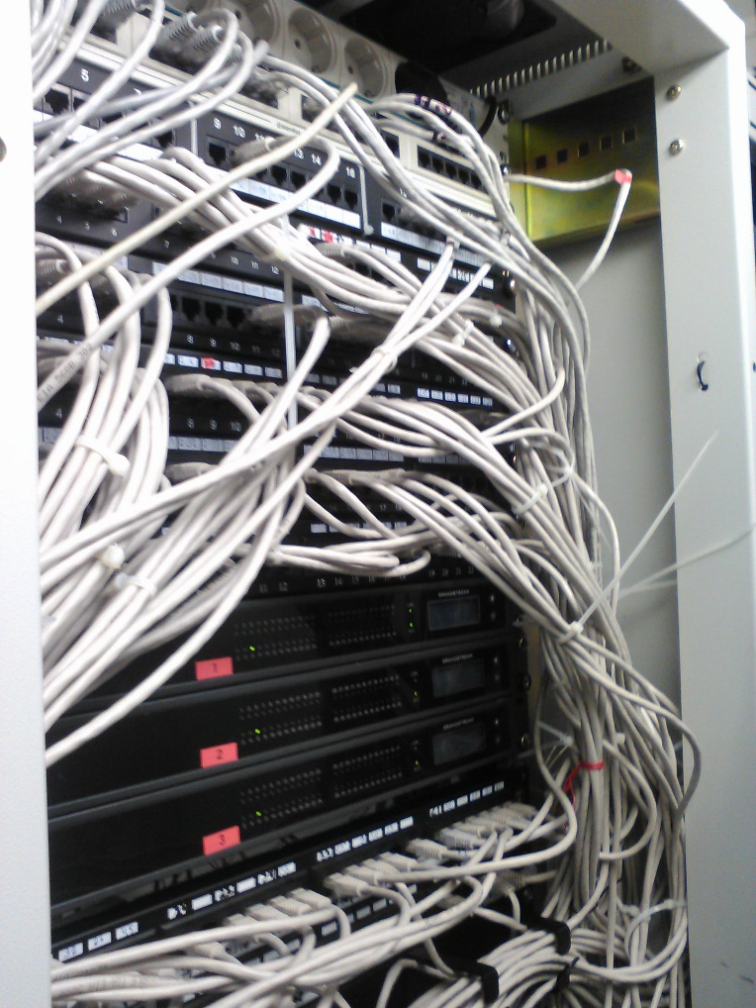
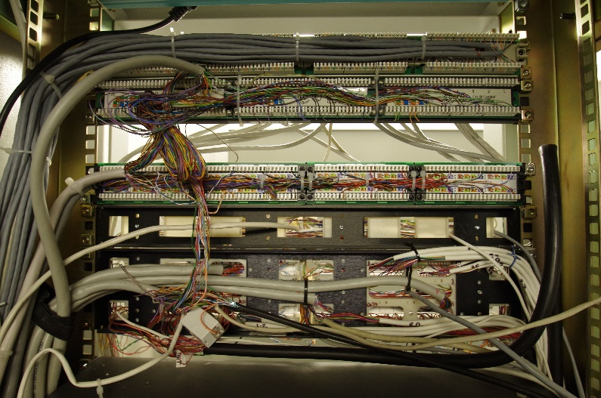
Коммутация телефонных линий до и после внедрения облачной Атс

Slide 24
Проблемы
1. Необходима замена источников бесперебойного питания:
у 5 единиц оборудования срок эксплуатации более 5 лет;
Выходит из строя электроника.
2. Необходимо создание резерва запасный частей серверов (срок поставки запчастей для серверов HP более 1 месяца);
3. Необходима плановая замена сетевого оборудования, обеспечивающего работу локальной сети:
срок эксплуатации более 8 лет;
Необходимо увеличение пропускной способности локальной сети в связи в увеличением количества вебинаров в ИРО;
Вся деятельность центра регламентирована, из существующих регламентов
Регламент проведения видеоконференций – утверждён;
Регламент выполнения работ по сопровождению Института – не утверждён.

